Slide 1
Multipath TCPによる経路切り替え手法を用いた データセンターネットワークにおける ショートフロー完結時間の改善
工学系研究科電気系工学専攻 関谷研究室
37-136483 藤居翔吾

Slide 2
Outline
Multipath TCPによる経路切り替え手法を用いたデータセンターネットワークにおけるショートフロー完結時間の改善
研究背景
関連研究
Motivated work
提案手法
評価実験
結論

Slide 3
研究背景
ビッグデータ : データの爆発的増加が深刻…
Facebookでは約300ペタバイトのデータを保有
1日に1ペタバイトのデータを処理[3].
データセンターでは..
スケールアウト : サーバ台数の増加, 数万~十万台規模
信頼性 : ホスト間通信で複数パスにより冗長化
クラウドサービス : データセンター内での横のトラフィック増加
大量の機器, 大容量のリンクでデータセンターを改善!!
[3]https://www.facebook.com/notes/facebook-engineering/presto-interacting-with-petabytes-of-data-at-facebook/10151786197628920
Notes:
ビッグデータをどう活用するか、関心が高まっている。
取り巻く環境もデータ量の増加。
データセンターに着目すると、どう変わってきたか?
リソースが増加したことにより安定的な運用を行おうと冗長化によって信頼性を高めています

Slide 4


研究背景
Aggregator
Aggregator
Aggregator
Worker
・・・
Worker
Worker
・・・
Worker
Fig1.データセンター内で構成されるクラスター
クエリー/レスポンス：サイズの小さいフロー(ショートフロー)
低レイテンシ通信が求められている
Notes:
SNSやECサイトでは段数をもたせた構成により効率的な運用をしている。

Slide 5
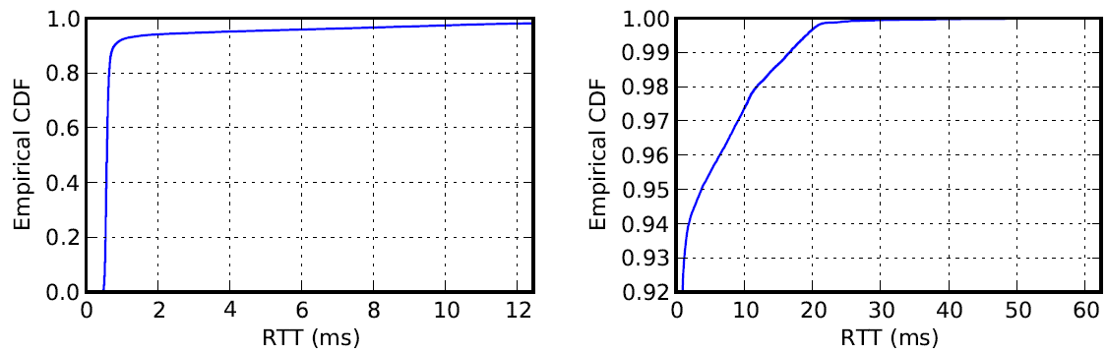
研究背景
既存のTCPではサイズの小さいフロー(ショートフロー)が圧迫される
Amazon EC2 us-west-2内で異なるインスタンス間のRTTを計測[45]
平均RTT: 0.5ms
99-thRTT: 17ms
Fig2. EC2同一リージョン内での異なるインスタンス間のRTT
[45] H. Xu and B. Li. RepFlow: Minimizing flow completion times with replicated flows in data centers. In Proc. IEEE INFOCOM, 2014.
Notes:
なんですが、ショートフローが他のサイズの大きいロングフローに対して圧迫されてしまう
低レイテンシが実現できていない。

Slide 6
研究背景
なぜ、ショートフローに着目するのか?
分散・並列処理技術 : ビッグデータ、大量の計算資源の活用
分散・並列処理では大量のショートフローを生成してしまう!!
データセンタートラフィックの80%がショートフロー[14].
ショートフローは大規模計算処理の高速化のために極めて重要な要素
既存のデータセンターネットワークを改善する上で
ショートフロー遅延の問題は重要
[14]Benson, Theophilus, Aditya Akella, and David A. Maltz. "Network traffic characteristics of data centers in the wild." Proceedings of the 10th ACM SIGCOMM conference on Internet measurement. ACM, 2010.

Slide 7
関連研究 : 低レイテンシなデータセンター
カテゴリー |  | 提案 | 対象 |  | 修正箇所
 |  |  | FCT | Deadline | TCP | スイッチ | アプリケーション
キュー長の縮小 |  | DCTCP | mean | × | ○ | ○ | ×
 |  | HULL | mean | × | ○ | ○ | ×
優先度付け | しきい値ベース |  | none | ○ | ○ | ○ | ×
 |  | PDQ | none | ○ | ○ | ○ | ×
 |  |  | tail | ○ | ○ | ○ | ×
 |  | MCP | tail | ○ | ○ | ○ | ○
 | アプリケーションによる定義 | pFabric | mean & tail | ○ | ○ | ○ | ○
 |  | Detail | tail | ○ | ○ | ○ | ○
マルチパスの利用
 |  | RepFlow | mean & tail | × | × | × | ○
再送制御の高速化 |  | DIBS | tail | × | ○ | ○ | ×
 |  | FastLane | tail | × | ○ | ○ | ×
 |  | CP | tail | × | ○ | ○ | ×

Slide 8
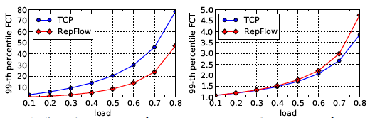
関連研究 : エンドノードへのアプローチ
Xu, Hong, and Baochun Li. "RepFlow: Minimizing flow completion times with replicated flows in data centers." arXiv preprint arXiv:1307.7451 (2013).
Motivation:
スイッチやプロトコルの変更なしでFCTを改善
Target :
複数経路利用による通信負荷分散
Solution :
ショートフローに対してフローを複製
Result :
ショートフローの99パーセンタイルFCTの40%の改善
Fig. FCT of short flow
Fig. FCT of long flow
Fig. Scenario on Repflow[45]
[45]Xu, Hong, and Baochun Li. "RepFlow: Minimizing flow completion times with replicated flows in data centers." arXiv preprint arXiv:1307.7451 (2013).

Slide 9
研究について
想定: 既存のネットワークと大量の計算資源でビッグデータを処理する
データセンターネットワークの要求案件
大量の計算資源を有効活用するトポロジー
デプロイメント性 : 特殊な実装、デバイスを用いず容易に導入できる
並列分散処理を想定したアプリケーション性能向上を目的とした改善
アプローチ:
マルチパスネットワークモデル：FatTreeトポロジー
エンドノードOSのみ改良 : MPTCPを利用
ショートフローの完結時間を改善 : tail部分
コンスタントに性能の出せるデータセンターネットワークを目指す

Slide 10
Motivated work

Slide 11
コンスタントな性能を実現するために
データセンターショートフロー遅延問題の解消に向けて
実環境での並列分散処理が生成するトラフィックの解析
トラフィックパターンの特徴
ショートフロー遅延が生じる背景の検討
提案手法へのモチベーション
仮定：複数の経路を利用し, スイッチやエンドノードの持つ複数のキューへと負荷を分散させることで, 単一のキューへ負荷による遅延を抑えられる
期待する結果：余分な遅延なくフローが完結する

Slide 12
実トラフィック解析

Slide 13
実トラフィック解析環境
位置づけ
データセンタートラフィックの一例として, 広く利用
されている並列分散処理システムの生成する通信を観測
並列分散処理アプリケーション
・Presto : hadoopベース分散SQLエンジン
・ジョブ実行：クエリー, 検索結果の出力
測定
・ジョブ実行：処理ノード全体に対し１分程度で完了するジョブ
・ジョブ：" \select from$テーブルwhere $条件"
tcpdump
・・・
master
10 slaves
Fig3. 実トラフィック解析環境

Slide 14
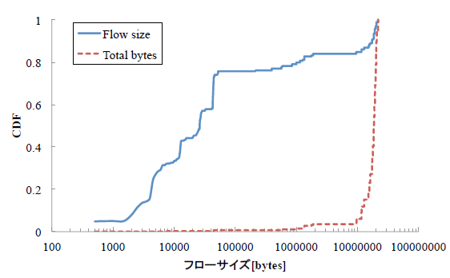
実トラフィック解析：トラフィック量
Fig4. Presto クラスタのジョブ実行時のトラフィック分布
Fig5. Presto クラスタの2KB以下のフローのFCT
ショートフローの割合が大きい
フロー数は少ないがサイズの大きいフローが大部分の通信量を占める

Slide 15
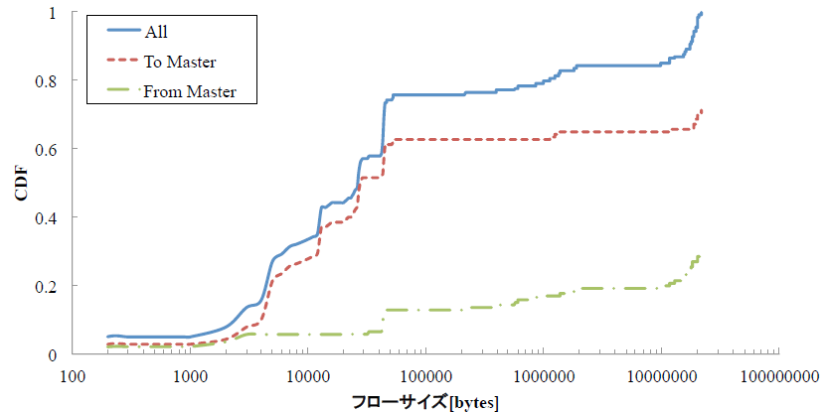
実トラフィック解析：並列分散処理実行時
Fig7.管理ノードから見たジョブ実行時のトラフィッ
ク累積分布
Fig8.定常時トラフィック:同時接続数の分布
管理ノードへのトラフィック量が多く、比較的通信時間が短いフローが存在している
長時間通信を行うフローが固定的に存在している

Slide 16
実トラフィック解析：考察
データセンター内ネットワークを想定したトラフィックの特徴
管理ノードへ送信されるトラフィック量は大きい
長い時間通信を行うフローが固定的に存在している
検討すべきトラフィックパターン[8]
バックグラウンドトラフィックが通信している中で, 低レイテンシ通信が求められているショートフローの通信
[8] Alizadeh, Mohammad, et al. "Data center tcp (dctcp)." ACM SIGCOMM computer communication review 41.4 (2011): 63-74

Slide 17
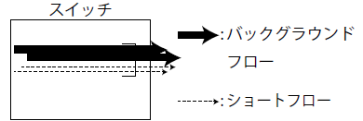
性能障害：スイッチ
並列分散処理のアーキテクチャ：マスタースレーブ
データセンターで用いられる機器：汎用的なもの
メモリ量が限られている[20]
基本的に1NIC, 1CPUコアで処理が行われる[16]
スイッチでの性能障害
Queue buildup：レスポンスに影響しないバックグラウンドトラフィックがNICキューを圧迫
[16] Microsoft corporation. scalable networking with rss, 2005.
[20] P. Agarwal, B. Kwan, and L. Ashvin. Flexible buffer allocation entities for traffic aggregate containment. US Patent 20090207848, August 2009.
Fig10.スイッチで引き起こすボトルネック

Slide 18
提案手法

Slide 19
提案手法：想定環境
性能障害ボトルネック：単一NICへの負荷集中
想定環境：マルチパス環境(i.e. Multipath TCP)
複数のNICにより複数の通信経路がある
既存の実装ではサイズの小さいフローの場合複数経路を使えない：通信完了までコネクションを確立した経路を使い続ける
仮定：
・複数の経路を利用し, それぞれのキューへ負荷を分散させるようにトラフィック制御を行うことで, ショートフローの遅延を改善
手法：
・複数経路のうちロングフローレーン(LFL), ショートフローレーン(SFL) を設置し, 優先度(通信時間、通信経路状況)によって切り換えて通信を行う

Slide 20
データセンターレーンモデル
並列分散処理システムが生成するトラフィック
Backgroundトラフィック:スループット指向, サイズ大
Queryトラフィック:レイテンシ指向, サイズ小
MPTCPの課題
コネクションを確立する経路は基本的には同じ
サイズの小さい通信では複数経路利用しない
core
aggregation
ショートフローレーン(SL)
ロングフローレーン(SL)
node
Fig10.データセンターレーンモデル

Slide 21
提案手法 : シナリオ
通信経路切り替え
cwnd=0
パラメータ
deadline=300ms
SL
コネクション確立
アドレス交換
Sender
Receiver
通信経路切り替え
LL
通信可能な状態
cwnd=0

Slide 22
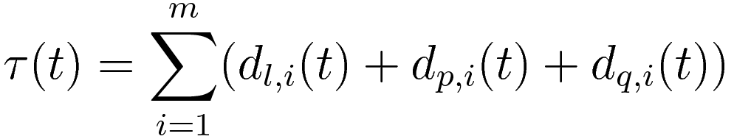





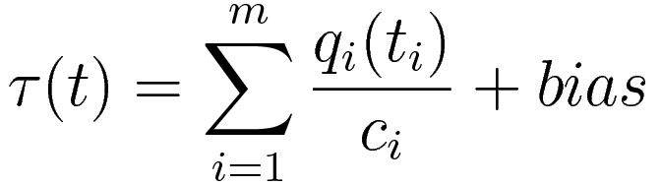


提案手法 : リンクコスト値を用いた経路切り替え手法
メトリック : キューイング遅延
RTTモデル化
：伝播遅延
：リンク伝送遅延
：キュー遅延
：キュー遅延
：リンク上のパス数
単純化
：キュー長
：リンク容量

Slide 23






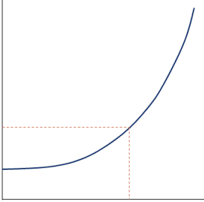

提案手法
相対キュー遅延
リンクコスト関数
：相対遅延量
：最小RTT
：最小キュー遅延
For SFL：
For LFL：
ta(t)
：リンクコスト
：リンクコスト
α~δ：パラメータ
リンクコスト値によって経路を決定し、
ロングフローであるかどうかの判定を行う
ν(t)

Slide 24
提案手法 : シナリオ
通信経路切り替え
cwnd=0
リンクコスト値
5
25
パラメータ
deadline=300ms
SL
コネクション確立
アドレス交換
輻輳発生
Sender
Receiver
通信経路切り替え
LL
通信可能な状態
cwnd=1
リンクコスト値
20

Slide 25
提案手法まとめ
データセンターレーンモデル
SL : レイテンシ指向なトラフィック
LL : スループット指向なトラフィック
経路切り替え手法
しきい値ベース
リンクコスト値ベース:経路状況に合わせて動作
SLが混雑している場合 : しきい値よりも早く切り替え
LLが混雑している場合 : しきい値よりも長くSLに留まる

Slide 26
評価実験

Slide 27
評価実験環境
評価対象
Pure-MPTCP vs. RepFlow vs. しきい値ベース vs. リンクコストベース
実験環境
シミュレータ : ns-3 dce, ソースコード : MPTCP v.0.88
輻輳制御 : New Reno (default)
評価項目
提案手法基本性能
Queue buildupトラフィック
ベンチマークトラフィック
web search
data mining

Slide 28
提案手法：基本性能
提案手法の基本性能
提案手法と既存技術との挙動の違いを示す.
メトリック : スループット
トラフィックパターン：
・バックグラウンドフロー：実験中継続してデータを転送する
ショートフローレーン
Table2.実験環境
Traffic
generator
ロングフローレーン
Traffic
generator
項目 | スペック
帯域 | 100Mbps / 200Mbps
RTT | 25μsec
キュー長 | 100kB
node
Fig11.SL1, LL2トポロジー
node

Slide 29

スループット検証
Deadline, Link costは
=300msに設定
Fig. SL1 – LL2トポロジーにおける各手法のスループット性能
切り替わりのタイミングでスループットが低下する
リンクコストベースでは300msより早く切り替わる

Slide 30
評価実験: Queue buildup
Queue buildup に対する負荷実験
バックグラウンドトラフィックとクエリートラフィックが混在している中でフロー完結時間(FCT) が改善できる
トポロジー
ShortFlow receiver
BackGround
sender
8-pod FatTreeトポロジーでの
1podにおける通信を想定
2ノードはバックエンド
バックグラウンドトラフィックを受ける
6ノードはフロントエンド
クエリートラフィックを送る
core
aggregation
nodes
Fig13.検証2トポロジー

Slide 31
評価実験: Queue buildup
トラフィックパターン：
ショートフロー：70KB毎200msポアソン生起
バックグラウンドフロー：実験中継続して通信する十分なデータを通信する
Senderノードを0 ~ 10に変化させ, バックグラウンドトラフィックの通信負荷に対する評価を行う
ランダム性
ショートフローの発生間隔
100回シミュレーションを実行
Fig13.検証2トポロジー

Slide 32
Queue buildup 評価結果
Fig.Queue buildup負荷実験での 70kb ショートフローに対する平均FCT
MPTCP, RepFlow : 通信負荷が大きくなるにつれて遅延
提案手法 : 負荷の影響が小さくなっている

Slide 33
Queue buildup 評価結果
Fig.Queue buildup負荷実験での 70kb ショートフローに対する95パーセンタイルFCT
それぞれのフローを区別して通信することの効果
リンク状況に対する挙動の効果

Slide 34
評価実験 : ベンチマークトラフィック
ベンチマークトラフィックに対する負荷実験
実際のデータセンターでの並列分散処理システムを想定したトラフィックに対する評価
k=8 FatTreeトポロジー : 128node
トラフィックパターン
web-search : 95%以上のデータが1MB以上の30%から構成
data-mining : 100KB以下が80%以上, 95%のデータが35MB以上の4%から構成

Slide 35
評価実験: ベンチマークトラフィック

Slide 36
結論
データセンターにおけるショートフロー遅延の問題を解決する為に, 二つの検証を行った
実環境トラフィックの解析
二種類のトラフィックパターンにより汎用的なシングルキューNIC を用いたネットワーク機器で機能障害が引き起こされる
改善手法の評価実験
フロー指向ごとに通信経路を切り替える負荷分散手法によりショートフローのFCTを改善できた
今後の課題
バースト性のあるショートフロートラフィックに対する改善
実機を用いた評価実験

Slide 39
スループット検証
Fig. SL1 – LL2トポロジーにおける
しきい値ベースのスループット性能
Fig. SL1 – LL2トポロジーにおけるリンクコスト
ベースのスループット性能

Slide 40
提案手法：想定環境
性能障害ボトルネック：単一NICへの負荷集中
想定環境：マルチパス環境(i.e. Multipath TCP)
エンドノードが複数のNICにより複数の通信経路を持つ
既存の実装ではサイズの小さいフローの場合複数経路を使えない
通信完了までコネクションを確立した経路を使い続ける
仮定：
・複数の経路を利用し, それぞれのキューへ負荷を分散させるようにトラフィック制御を行うことで, ショートフローの遅延を改善
手法：
通信経路状況)によって切り換えて通信を行う

Slide 41
提案手法

Slide 42
提案手法
提案手法：エンドノードから見たときのキュー遅延
RTTを用いたリンクコストベースのマルチパス選択手法
データセンターモデル：レーンごとの通信切り替え
リンクコスト値
：選択経路
10
SFL
RTT :
src
LFL
dst
100
ta(t)
：キュー長
：リンク容量
リンクコスト関数
ν(t)
Fig10.リンクコスト関数

Slide 43
FatTreeトポロジー
1
2
3
4

Slide 44
想定するシナリオ
10
SFL
リンクコスト値
通信直後
15
：選択経路
dst
src
60
LFL
70
100
SFL
一定時間後
150
dst
src
60
LFL
70

Slide 45
提案手法
優先対象とするフロー
通信時間ベースでの優先付け：通信開始時は優先度が最大
通信時間が長くなれば, LFLへ移動(デッドラインベース)
リンクコストの更新
RTTを用いて中継スイッチのNICキュー長の影響を考慮
通信が行われていない経路については定期的に監視
実装方法について
Multipath TCPを用いて経路情報を保持, リンクコストに基づき用いる経路を選択する

Slide 46
提案手法の実現可能性について
TCP/IP層のみの実装
既存のアプリケーションも意識せずに通信ができる
エンドノード同士の情報のみ使用
スイッチに対して特別な実装を必要としない
データセンター内トラフィック経路のみに適用

Slide 47
提案手法
RTTモデル化
：伝播遅延
：リンク伝送遅延
：キュー遅延
：キュー遅延
：リンク上のパス数
単純化
：キュー長
：リンク容量

Slide 48
提案手法
相対キュー遅延
リンクコスト関数
：相対遅延量
：最小RTT
：最小キュー遅延
For SFL：
For LFL：
ta(t)
：リンクコスト
：リンクコスト
α~δ：パラメータ
リンクコスト値によって経路を決定し、
ロングフローであるかどうかの判定を行う
ν(t)

Slide 49
今後の課題

Slide 50
今後の課題
提案手法
RTTを用いたリンクコストベースのマルチパス選択手法
データセンターモデル：レーンごとの通信切り分け
有効性の検証
今後の課題
理論に基づいた提案手法の有効性の検証
提案手法の実装

Slide 53
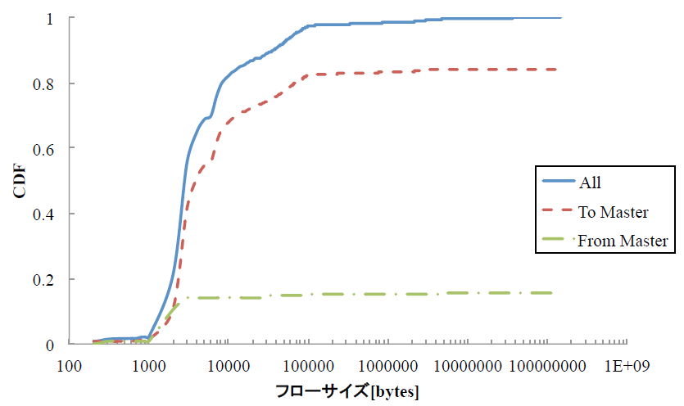
実トラフィック解析：定常状態
Fig5.管理ノードから見た定常時のトラフィッ
ク累積分布
Fig6.定常時トラフィック:同時接続数の分布
管理ノードへのトラフィック量が多く、比較的通信時間が短いフローが存在している
長時間通信を行うフローが固定的に存在している
Notes:
続いて管理ノードと処理ノードという観点から見たときのグラフを二種類示します.
まずは定常状態から
割合と同時接続数を示したもの

Slide 54
実トラフィック解析：フロー完結時間
Fig9. Presto クラスタの2KB以下のフローのFCT
サイズが小さいフローであっても遅延が生じている
ショートフローの遅延問題

Slide 55
性能障害：エンドノード
エンドノードでのボトルネック：受信処理での割り込み
i.e. 1GbEの64バイトフレームの最大受信可能数：毎秒150万
割り込み回数を抑え、CPUリソースを効率的に利用する
割り込み処理：interrupt coalescing, ポーリング
一定期間待ってからまとめて割り込ませる
高負荷時に即座に処理することができない
プロトコル処理：Receive Side Scaling(RSS), オフロード
複数の受信キューを持ったNICを用いてキューを分散させる
CPUにかかるネットワーク処理の負荷を軽減
構造の複雑化, 即座に処理できない

Slide 56
性能障害：エンドノード
エンドノードでのボトルネック：受信処理での割り込み
i.e. 1GbEの64バイトフレームの最大受信可能数：毎秒150万
割り込み回数を抑え、CPUリソースを効率的に利用する
割り込み処理：interrupt coalescing, ポーリング
一定期間待ってからまとめて割り込ませる
高負荷時に即座に処理することができない
プロトコル処理：Receive Side Scaling(RSS),
複数の受信キューを持ったNICを用いてキューを分散させる
マルチコアCPU環境ではCPUを効率的に利用できる
一般にRSS機能を持つNICは高価である

